Slide 1
Расстояние между двумя точками. Масштаб

Slide 2
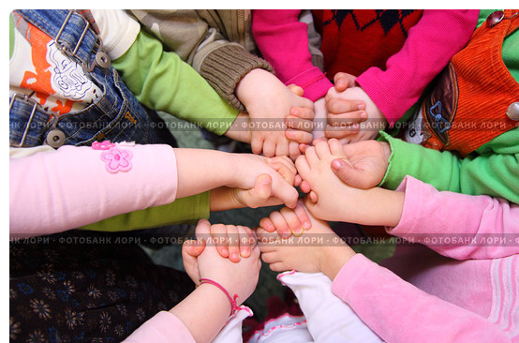
Знак - «Работаем дружно»
Правила работы в группе:
Надо совместно обсудить полученное задание.
Надо говорить по очереди, не перебивать друг друга, внимательно слушать.
Надо распределить обязанности в группе.
Надо договариваться друг с другом.
Надо уметь уступать друг другу.
Надо помогать друг другу в работе (если у одного что-то не получается, другой должен помочь)
Надо оценить результат работы (свое настроение, сплоченность группы, качество выполнения заданий и т.д.)

Slide 3
Масштаб карты города 1 : 100 000 (в 1 см 100 000 см, или в 1 см 1 км)
Найдите данные расстояния в реальности:
от школы до Петиного дома 3 см;
от Петиного дома до бассейна 7 см;
от Петиного дома до ближайшего магазина 5 мм
2) Какое расстояние будет на карте с тем же масштабом, если в реальности:
от школы до театра ТЮЗ 2 км;
от школы до магазина 1 км 500 м.
Можно назвать расстоянием путь, который проходит поезд от Перми до Самары?
Если преодолеть путь от Перми до Ростова на автобусе, будет ли этот путь расстоянием между этими городами?
Из Перми до Москвы можно добраться на самолете, будет ли этот путь являться расстоянием между этими городами?

Slide 4
Для чего нам нужен масштаб?

Slide 5
Пермь - Москва
V = 600 км/ч
S = - по карте
S = - в реальности
t =
Пермь – Санкт-Петербург
V = 500 км/ч
S = - по карте
S = - в реальности
t =
Пермь - Оренбург
V = 700 км/ч
S = - по карте
S = - в реальности
t =
Пермь - Самара
V = 640 км/ч
S = - по карте
S = - в реальности
t =

Slide 6
Ремонт квартиры
Задание: подсчитать, в какую сумму обойдется ремонт полов в заданном помещении из данного материала (материал покрытия выбрать самостоятельно).
План квартиры
Кухня
Ванная
Линолеум – 400 руб. за 1 кв. м
Кафель – 200 руб. за 1 кв. м
Ковролин - 300 руб. за 1 кв. м
Паркет – 600 руб. за 1 кв. м
Спальня
Столовая
Коридор
Алгоритм:
Измерить в мм
Округлить до десятков
Перевести в реальные размеры
мм перевести в м
S = a ∙ b
Вычислить стоимость
Масштаб 1 : 200

Slide 7
Домашнее задание:
Наш президент собирается посетить несколько городов с визитами и провести в них различные совещания. Совещания у президента длятся 3 часа. Ему нужно посетить следующие города: Саратов, Омск, Казань, Екатеринбург. Вылетает он из Москвы на самолете, скорость которого 900 км/ч, и ему нужно как можно быстрее вернуться в столицу. Составить последовательность посещений таким образом, чтобы поездка заняла как можно меньше времени.

